Slide 1





Chào mừng các em đến với
tiết Tự nhiên và Xã hội
GV: HÀ THỊ THÙY
Trường Tiểu học An Hồng
SN: 1987- TĐ: Đại học
Notes:
luongtran8495@gmail.com

Slide 2



Slide 3

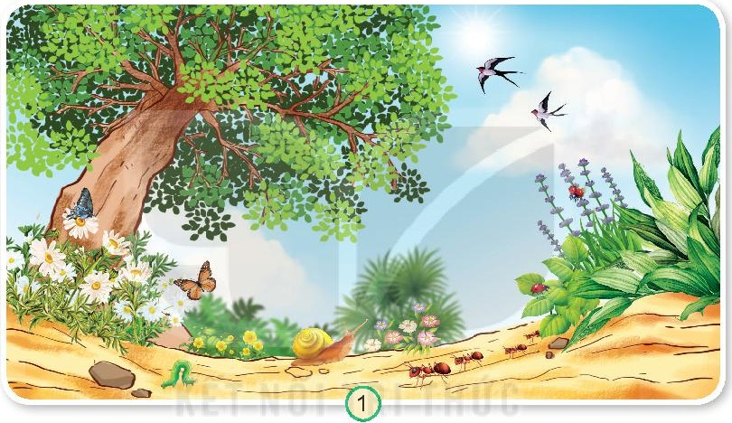
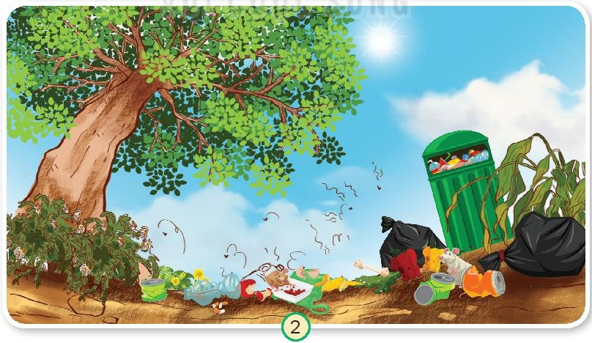
Bài 18: Cần làm gì để bảo vệ môi trường sống của thực vật và động vật
Hoạt động khám phá
1. Quan sát và cho biết hai hình dưới đây có điểm gì khác nhau.
Hình 1: môi trường trong xanh, sạch sẽ, các con vật bay lượn khắp nơi.
Hình 2: môi trường bị ô nhiễm, đầy rác thải, không có động vật sống.

Slide 4
Bài 18: Cần làm gì để bảo vệ môi trường sống của thực vật và động vật
Hoạt động khám phá
Vì sao có sự khác nhau đó?
Sự khác nhau đó là do con người xả rác thải làm ô nhiễm môi trường sống của động vật.

Slide 5
Bài 18: Cần làm gì để bảo vệ môi trường sống của thực vật và động vật
Hoạt động khám phá
Nếu môi trường sống của thực vật và động vật tiếp tục bị tàn phá thì chúng sẽ không còn nơi cư trú và sinh sống, số lượng giảm sút và có thể biến mất.
Điều gì sẽ xảy ra nếu môi trường sống của thực vật và động vật tiếp tục bị tàn phá?

Slide 6
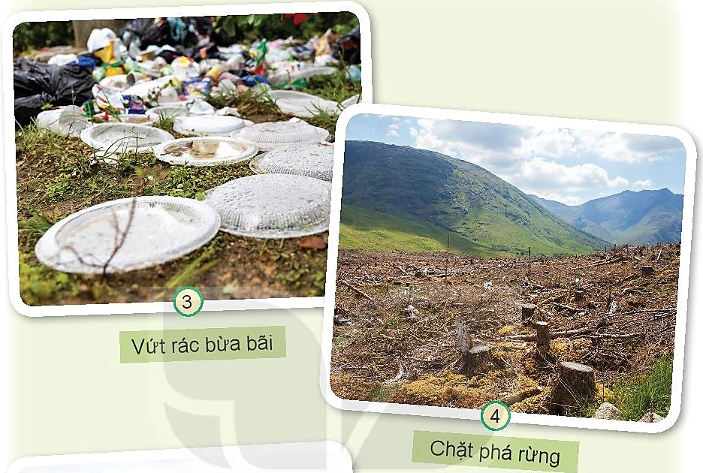
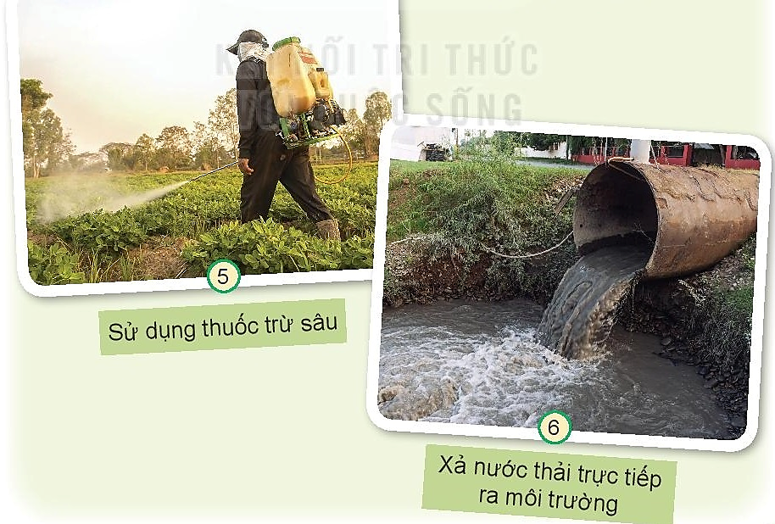
Bài 18: Cần làm gì để bảo vệ môi trường sống của thực vật và động vật
Hoạt động khám phá
2. Những việc làm trong từng hình sau có tác hại gì đối với môi trường sống của thực vật và động vật?

Slide 7
Chặt phá rừng làm mất rừng, chết cây, mất nơi ở của các con vật.
Xả nhiều rác và vứt rác bừa bãi gây ô nhiễm đất, nước, không khí. Làm mất nơi ở của sinh vật.

Slide 8
Thải nước bẩn ra môi trường làm ảnh hưởng đến môi trường sống của thực vật và động vật.
Sử dụng quá nhiều thuốc trừ sâu có thể gây chết động vật, thực vật; ô nhiêm môi trường sống của động vật, thực vật.

Slide 9
Bài 18: Cần làm gì để bảo vệ môi trường sống của thực vật và động vật
Hoạt động khám phá
2. Những việc làm trong từng hình sau có tác hại gì đối với môi trường sống của thực vật và động vật?
Những việc làm vứt rác bừa bãi, chặt phá rừng, sử dụng thuốc trừ sâu và xả nước thải trực tiếp ra môi trường: gây ảnh hưởng nghiêm trọng tới môi trường, không chỉ vậy nó còn đang hủy hoại đi môi trường sống của thực vật và động vật.

Slide 10
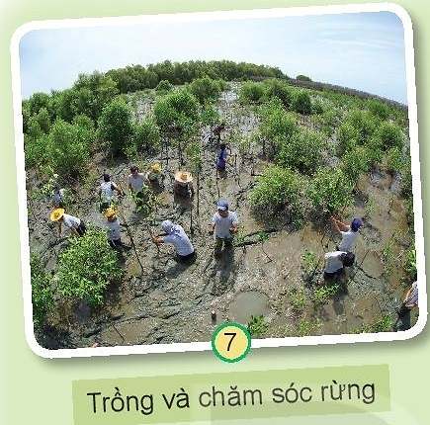
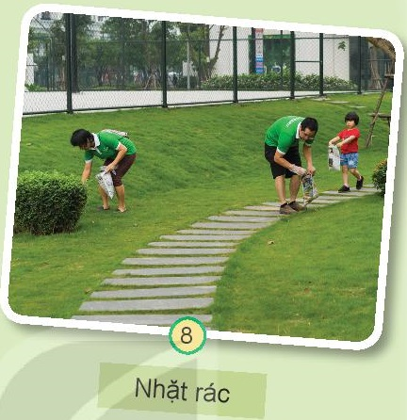
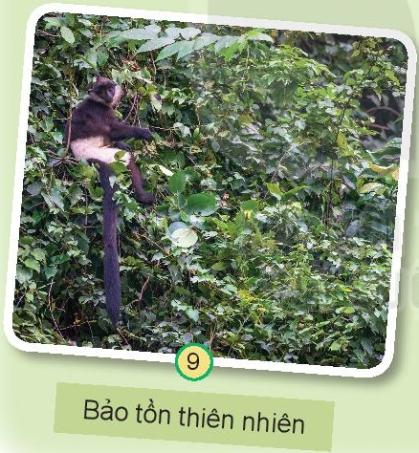
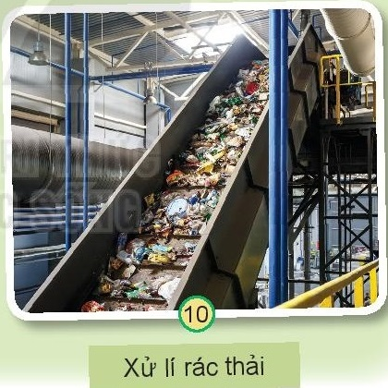
Bài 18: Cần làm gì để bảo vệ môi trường sống của thực vật và động vật
Hoạt động khám phá
Quan sát và kể tên việc làm trong mỗi hình sau.

Slide 11
Bài 18: Cần làm gì để bảo vệ môi trường sống của thực vật và động vật
Hoạt động khám phá
Những việc làm đó mang lại lợi ích gì cho môi trường sống của thực vật và động vật?
Những việc làm trồng và chăm sóc rừng, nhặt rác, bảo tồn thiên nhiên và xử lí rác thải mang lại lợi ích cho môi trường sống của thực vật và động vật như là:
Tạo môi trường sống mới
Giúp bảo vệ và không hủy hoại đi môi trường sống của thực vật và động vật.

Slide 12
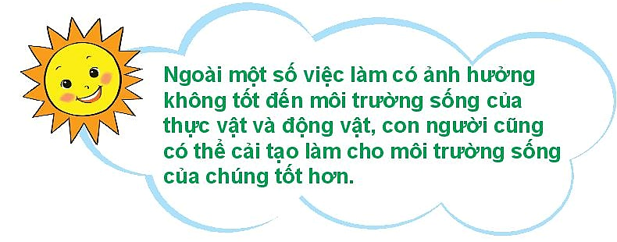
Bài 18: Cần làm gì để bảo vệ môi trường sống của thực vật và động vật
Hoạt động khám phá
Kết luận:

Slide 13

Bài 18: Cần làm gì để bảo vệ môi trường sống của thực vật và động vật
Hoạt động thực hành
1. Lựa chọn thẻ chữ và hoàn thành sơ đồ về những việc làm thay đổi môi trường sống của thực vật và động vật theo mẫu sau:

Slide 14

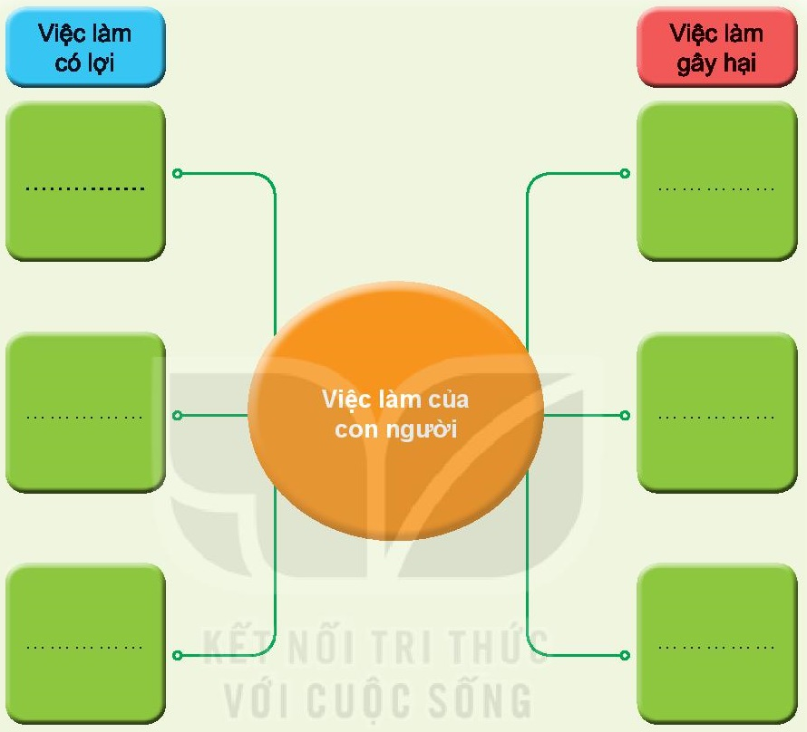






Slide 15
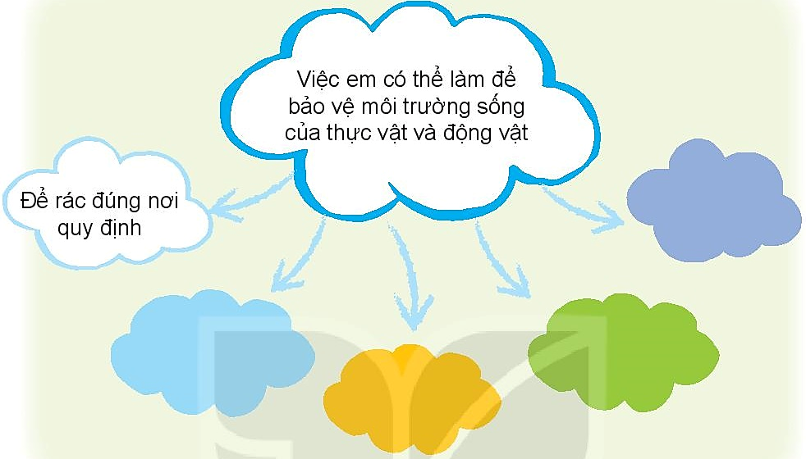
Bài 18: Cần làm gì để bảo vệ môi trường sống của thực vật và động vật
Hoạt động thực hành
2. Hãy viết các việc em có thể làm để bảo vệ môi trường sống của thực vật và động vật theo gợi ý sau:
Tuyên truyền các hoạt động bảo vệ môi trường cho mọi người.
Không bẻ cành hái hoa, chặt phá cây cối.
Chăm sóc và bảo vệ cây trồng
Chăm sóc và bảo vệ động vật

Slide 16
Bài 18: Cần làm gì để bảo vệ môi trường sống của thực vật và động vật
Hoạt động thực hành
2. Hãy viết các việc em có thể làm để bảo vệ môi trường sống của thực vật và động vật theo gợi ý sau:
Tham gia trồng cây, trồng rừng giúp có thêm nhiều cây xanh
Không xả nước thải ra môi trường
Luôn yêu quý môi trường thiên nhiên
Thu gom pin cũ, thiết bị điện tử cũ
Sử dụng đồ tái chế

Slide 17

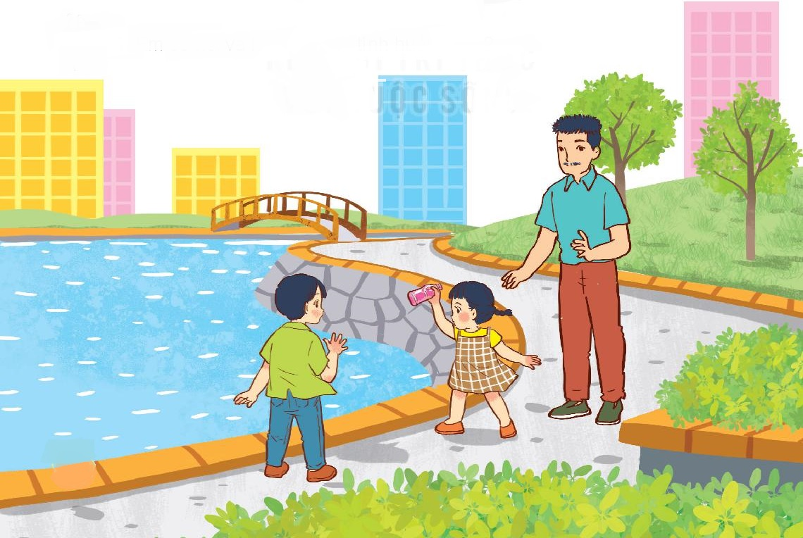
Bài 18: Cần làm gì để bảo vệ môi trường sống của thực vật và động vật
Hoạt động vận dụng
1. Em sẽ nói và làm gì trong tình huống sau?
Em sẽ nhắc em bé: “Em ơi, em đừng vứt chai nhựa xuống hồ nhé! Như vậy sẽ làm ô nhiễm môi trường nước đấy, em hãy vứt rác đúng nơi quy định.”
Sau đó em sẽ dẫn em bé tới thùng rác để vứt chai nhựa vào đó.

Slide 18
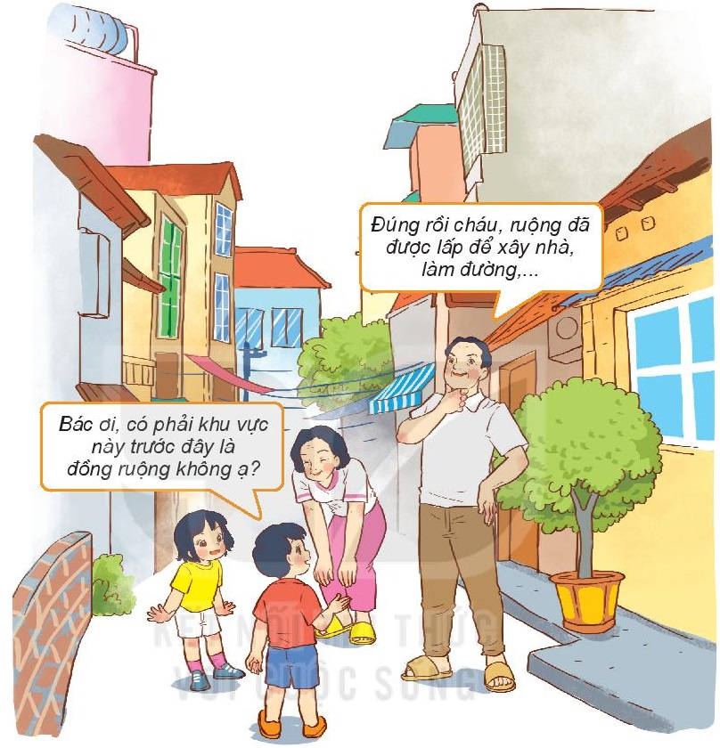
Bài 18: Cần làm gì để bảo vệ môi trường sống của thực vật và động vật
Hoạt động vận dụng
2. Hãy tìm hiểu về những việc làm của người dân địa phương em làm cho môi trường sống của thực vật và động vật bị thay đổi.
Quy hoạch ruộng đất thành khu dân cư, xây các nhà máy, xí nghiệp.

Slide 19
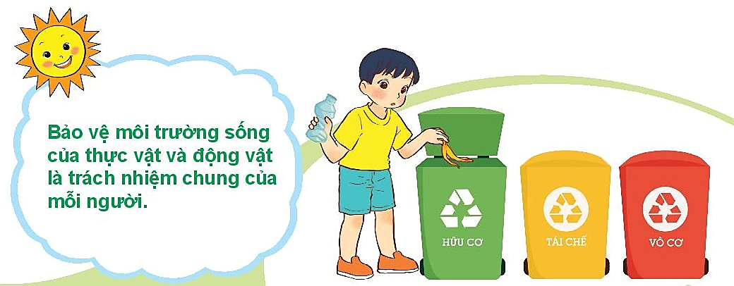
Bài 18: Cần làm gì để bảo vệ môi trường sống của thực vật và động vật
Tổng kết

